Slide 1
PERIODNI SISTEM ELEMENTOV: NOVI POUDARKI
REDKE KOVINE
ANDREJ GODEC
UL, FKKT

Slide 2

Vibrator (magneti)
Neodim
Prazeodim
Terbij
Disprozij
Elektronsko vezje
Neodim
Prazeodim
Disprozij
Lantan
Gadolinij
Barvni zaslon
Europij
Itrij
Terbij
Lantan
Disprozij
Prazeodim
Gadolinij
Zvočniki (magneti)
Neodim
Prazeodim
Terbij
Disprozij
Poliranje stekla
Cerij
Lantan
Prazeodim

Slide 3
STRATEŠKE KOVINE
Danes so strateške kovine krom, titan, kobalt; imajo odlične korozijske lastnosti.
Zadnji dve desetletji postaja še posebej pomemben litij. Nekateri pravijo sedanjemu času kar litijeva doba.
Sodobne tehnologije pa ni brez uporabe redkih kovin!
S pridobivanjem vseh navedenih so povezani veliki okoljski problemi.

Slide 4
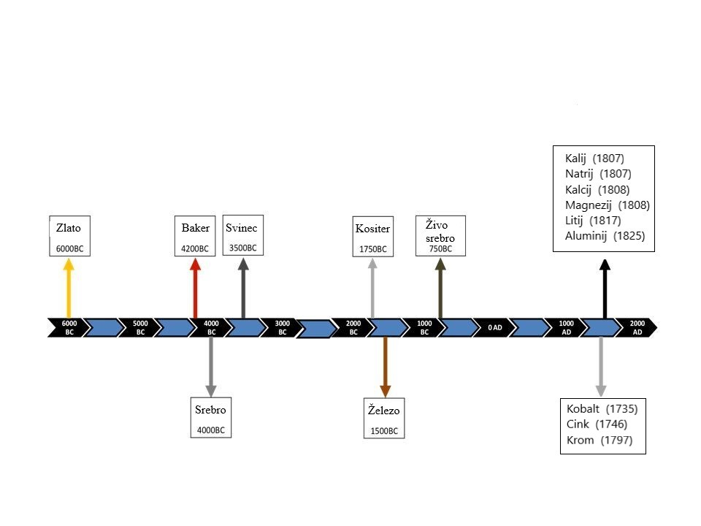
Zgodovina odkrivanja kovin

Slide 5
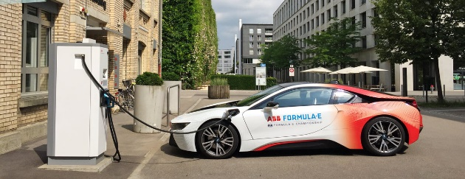
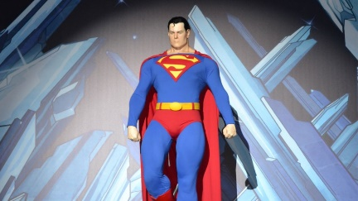
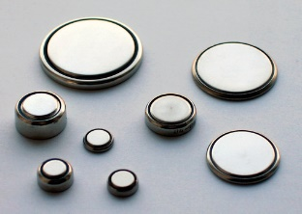
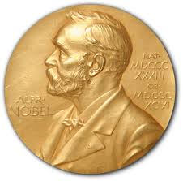
Litijeva doba
Največje proizvajalke: Avstralija, Čile in Argentina.
Največje zaloge ima Bolivija. Velike zaloge pa so nedavno odkrili tudi v Srbiji, kjer se nahaja v mineralu z imenom jadarit LiNaSiB₃O₇(OH). Ta je po kemijski sestavi baje podoben kriptonitu, izmišljenemu mineralu iz filma Superman.
Litijeve primarne baterije: napetost od 1,3 do 3 V, litij je anoda.
Gravimetrična energijska gostota je okrog 0,3 kWh/kg. Toliko energije (okrog 1 MJ) potrebujete, da uparite 0,44 kg vode. Laptop porabi to energijo v okrog šestih urah neprekinjenega delovanja. Povprečen avtomobil potrebuje toliko energije za pot okrog 2 km.
Sekundarne baterije: litij-ionske in litij-polimerne baterije (0,15 kWh/kg), ki se ponovno napolnijo. Svinčev akumulator: 0,035 kWh/kg.
Električni avto potrebuje okrog 50 kg litijevega karbonata (Li₂CO₃) za baterijski sklop.
Letošnjo Nobelovo nagrado za kemijo so pravkar dobili John B. Goodenough, M. Stanley Whittingham in Akira Yoshino za razvoj litij-ionskih baterij.
Vendar pa proizvodnja litija ne bo mogla dolgo slediti vedno večjemu povpraševanju.

Slide 6
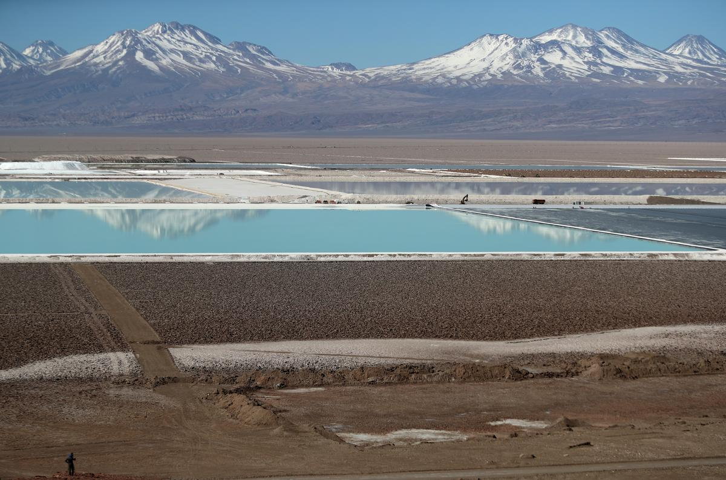
Okoljski problemi pri pridobivanju litija
Puščava Atakama, Čile.
Večino pridobijo iz slanice,
nekaj tudi iz rud. Posebej še
drugi postopek vključuje
uporabo agresivnih kemikalij.
Proizvodnja močno vpliva
na zaloge vode v okolju.
Slika: Reuters

Slide 7

Redke kovine
So redko v programih poučevanja kemije na vseh stopnjah;
niso pa tako redke, kot kaže ime.
Kemijsko so si zelo podobne, imajo podobna tališča, razlike v topnosti soli so zelo majhne.
Običajno se nahajajo v karbonatnih, fosfatnih in silikatnih mineralih (bastnazit, loparit, ksenotim, monazit).
V zemeljski skorji so razpršene in pomešane s podobnimi snovmi, zato pridobivanje ni enostavno. Pridobivajo jih z ekstrakcijo s topili, uporabljajo se med drugim močne kisline, zato so ti postopki precejšen vir onesnaženja.
Redke kovine so danes pomemben strateški material.
90% svetovnih zalog ima Kitajska, zato Trumpova trgovinska vojna ne vključuje redkih kovin! ZDA uvozijo skoraj vse redke kovine za svoje potrebe iz Kitajske.

Slide 8
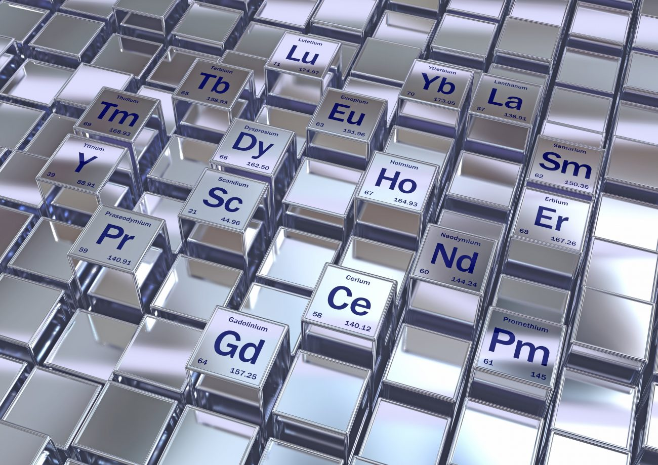
Redke kovine se predstavijo
V to skupino spada 17 elementov.
15 od teh je lantanidov,
zraven sta še skandij in itrij,
ki imata podobne kemijske
lastnosti in se nahajata v
istih mineralih.
So lahke, so močni magneti,
in zelo dobri prevodniki električnega toka.

Slide 9
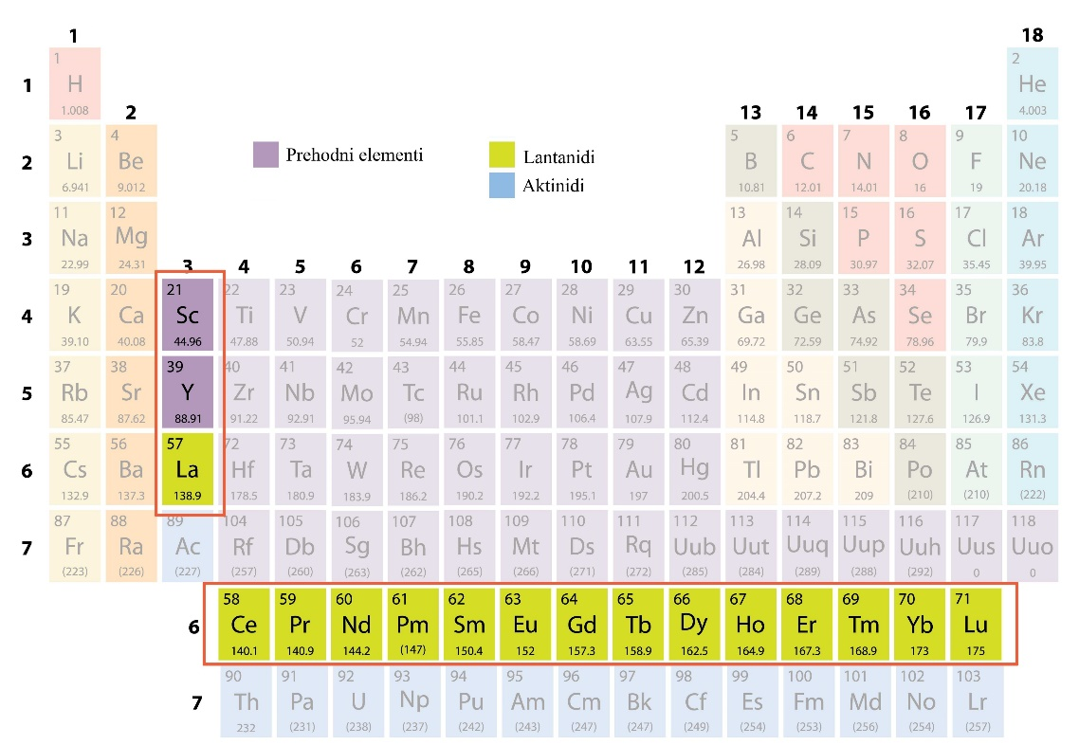
Sc | Y | La | Ce | Pr | Nd | Pm | Sm | Eu | Gd | Tb | Dy | Ho | Er | Tm | Yb | Lu
skandij | itrij | lantan | cerij | prazeodim | neodim | prometij | samarij | europij | gadolinij | terbij | disprozij | holmij | erbij | tulij | iterbij | lutecij
[Ar] 3d¹ 4s² | [Kr] 4d¹ 5s² | [Xe] 5d¹ 6s² | [Xe] 4f¹5d¹6s² | [Xe] 4f³6s² | [Xe] 4f⁴6s² | [Xe] 4f⁵6s² | [Xe] 4f⁶6s² | [Xe] 4f⁷6s² | [Xe] 4f⁷5d¹6s² | [Xe] 4f⁹6s² | [Xe] 4f¹⁰6s² | [Xe] 4f¹¹6s² | [Xe] 4f¹²6s² | [Xe] 4f¹³6s² | [Xe] 4f¹⁴6s² | [Xe] 4f¹⁴5d¹6s²

Slide 10
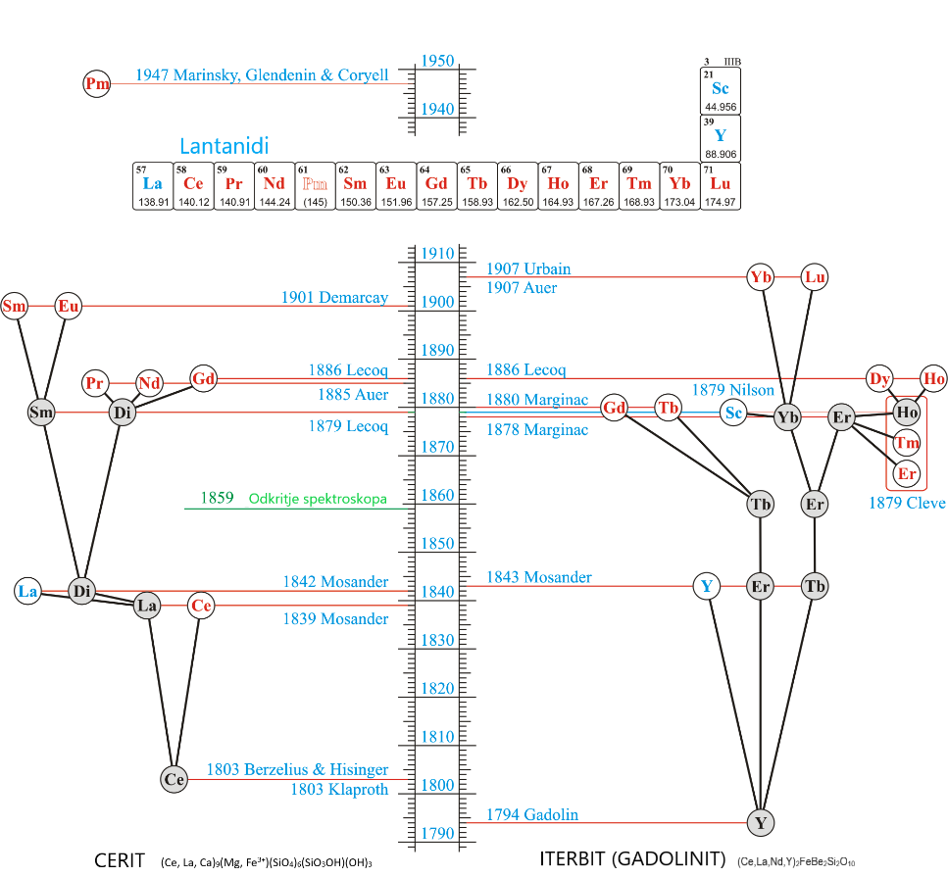
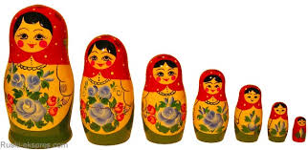
Zgodovina odkrivanja redkih kovin
Prirejeno po https://www.periodni.com/history

Slide 11
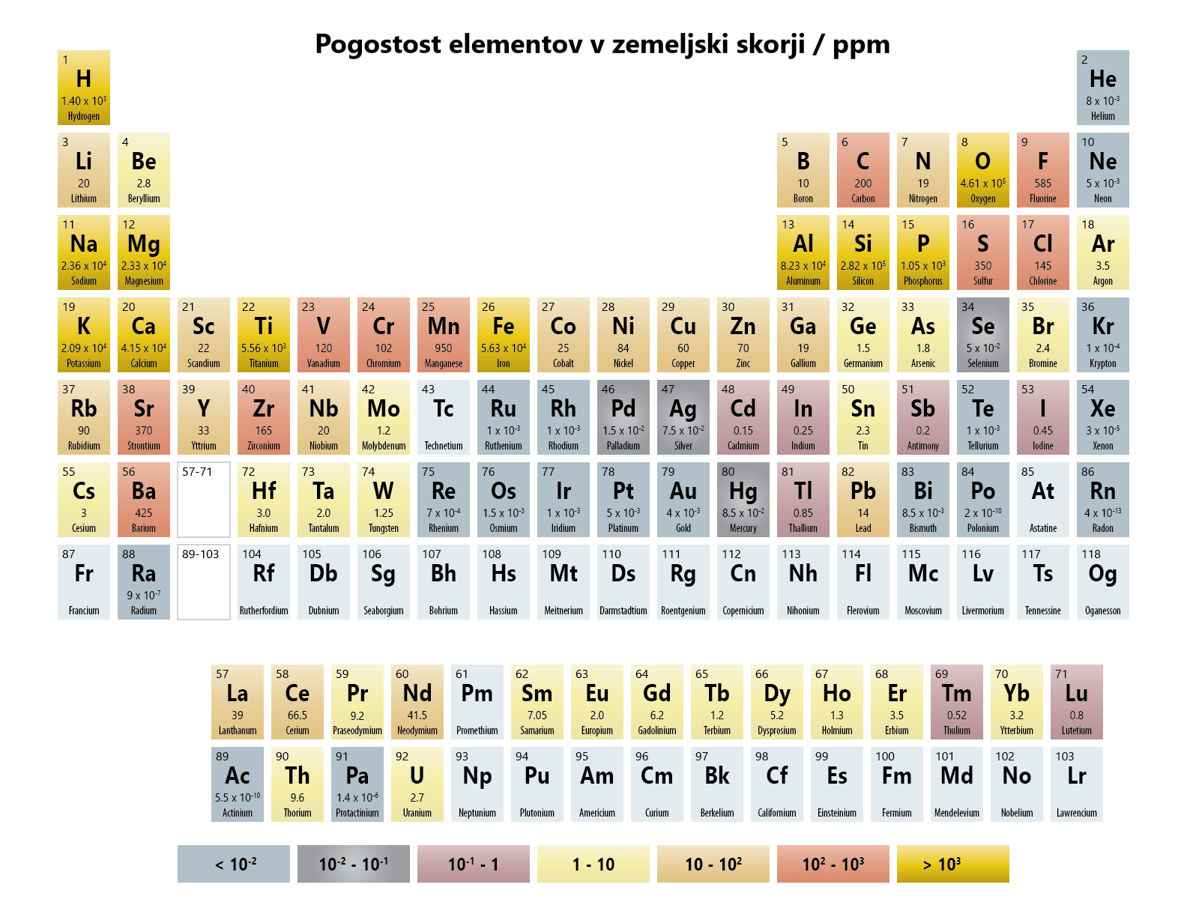
Prirejeno po: sciencenotes.org

Slide 12
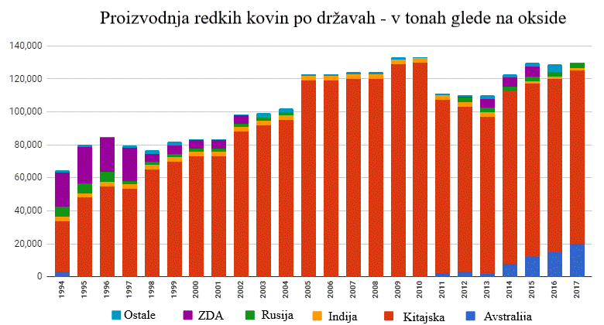
Proizvodnja redkih kovin danes
Prirejeno po geology.com

Slide 13

Uporaba redkih kovin skozi čas
Konec 19. stoletja: oksidi redkih kovin so sestavine Auerjeve mrežice v plinskih svetilkah (Carl Auer von Welsbach).
V prvi polovici prejšnjega stoletja so bile potrebe po teh kovinah relativno majhne, največje proizvajalke so bile Indija, Brazilija in Južna Afrika.
Pomembnejše postanejo sredi šestdesetih let, ko se pojavijo barvni televizorji (europij Eu).
V tem času pridobivajo največ redkih kovin v ZDA.
Konec prejšnjega stoletja se povpraševanje s pojavom elektronike bliskovito poveča.
Kitajska postane takrat največja proizvajalka (in porabnica!) teh kovin.

Slide 14
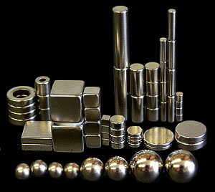
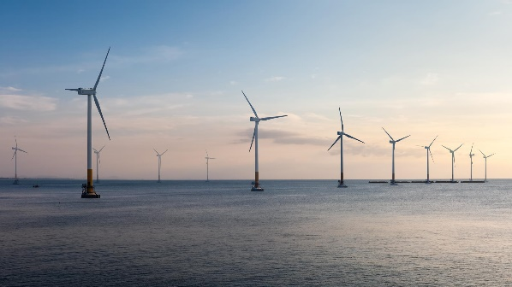
KJE VSE SO DANES?
Vse sodobne elektronske naprave vsebujejo redke kovine.
Več kot 25% svetovne proizvodnje teh kovin gre za izdelavo magnetov.
Miniaturni magnet iz neodima povzroči vibriranje vašega telefona, ko vas kdo kliče (ti magneti so zelo močni, zelo težko jih je odstraniti iz vrat hladilnika).
Vetrnice v vetrnih elektrarnah: uporaba redkih kovin poveča učinkovitost za 25%. Permanentni magneti: 29% neodima, do 4% disprozija, 1% prazeodima, 66% pa je bora, železa in drugih kovin.
Slike: https://www.chemistryworld.com

Slide 15
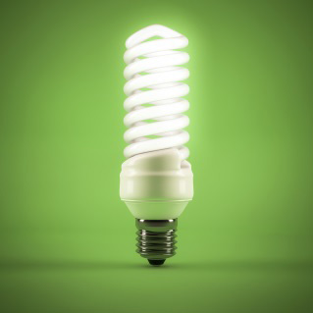
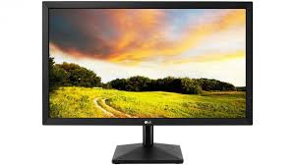
Rafinerije: katalizatorji za (katalitični) kreking nafte.
Sončne celice, jedrske elektrarne.
Svetlobna telesa (Y, La, Ce, Eu, Gd, in Tb povečajo učinkovitost, ker ta svetlobna telesa oddajajo 70% manj toplote), polprevodniki in superprevodniki, baterije, optični kabli (Er izboljša ojačanje).
Avtomobil: motor, brisalci, zavore, volanski mehanizem, magneti (neodim, dodajajo mu terbij in disprozij za boljšo funkcionalnost pri visokih temperaturah), katalizatorji (Ce).
Hišne naprave: televizorji, računalniki, monitorji (Tb, Eu), pametni telefoni, digitalne kamere, sesalci za prah, pomivalni stroji …

Slide 16
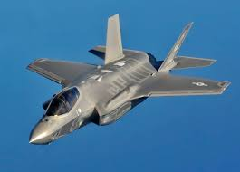
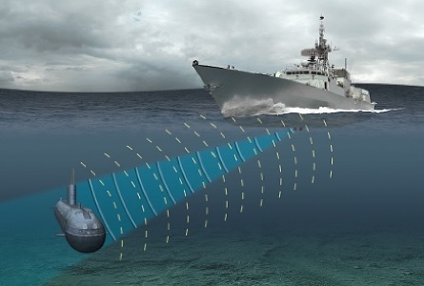
Orožje
Ameriško bojno letalo F-35 vsebuje skoraj 500 kg redkih kovin.
Laserji (itrij, terbij) in merilne naprave (disprozij, neodim, prazeodim, samarij in terbij).
Navedene redke kovine se uporabljajo tudi pri proizvodnji električnih motorjev.
Radarji in sonarji: gadolinij, samarij, itrij.

Slide 17
Uporaba redkih kovin danes
PRODUKTI | DELEŽ / %
Metalurgija (zlitine) | 29
Elektronika | 18
Katalizatoriji v kemijski industriji | 14
Monitorji, televizorji, svetila, radarji | 12
Avtomobilski katalizatorji | 9
Poliranje stekla, keramika | 6
Permanentni magneti | 5
Katalizatorji v naftni industriji | 4
Drugo | 3

Slide 18
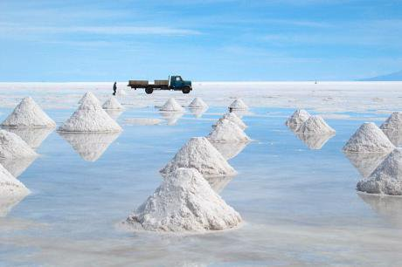
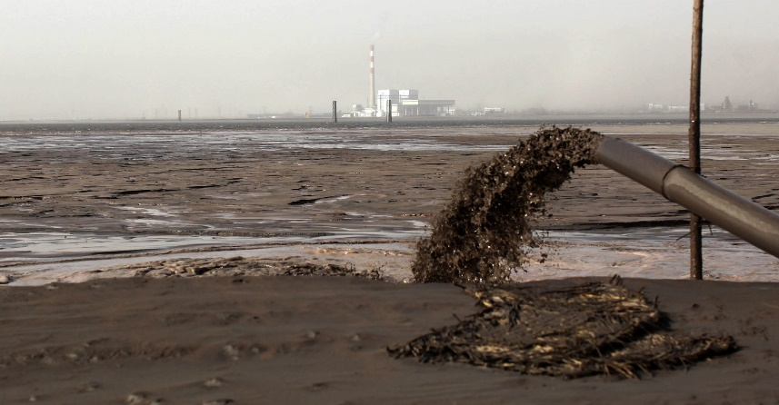
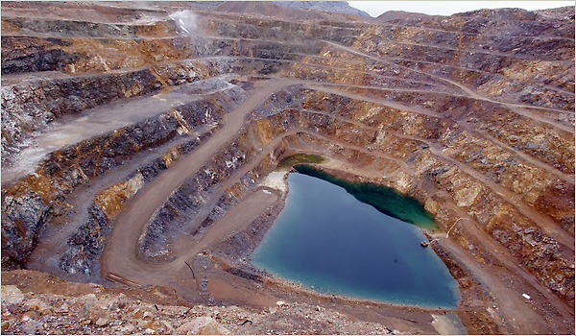
VPLIVI NA OKOLJE
Bolivija (Slika: opendemocracy.net)
Kitajska (Slika: foreignpolicy.com)
ZDA (Slika: nytimes.com)

Slide 19
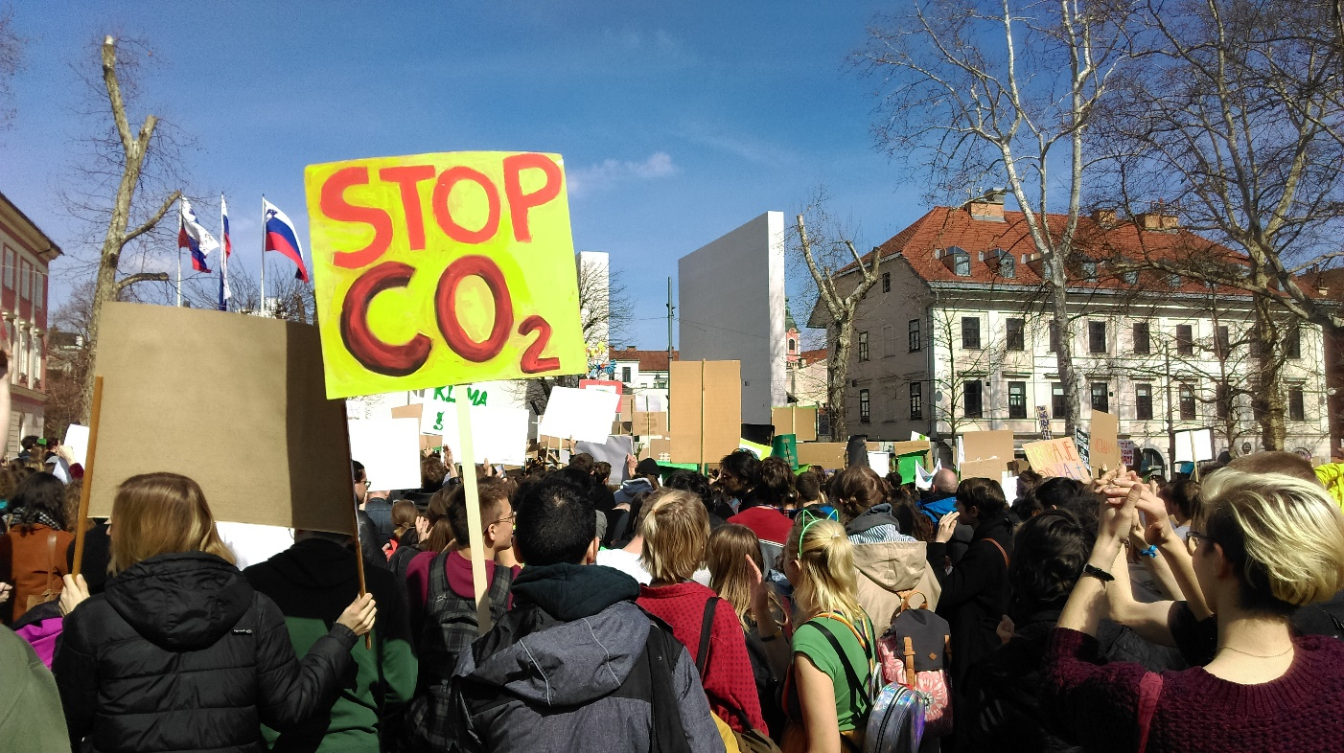
Kje se tukaj najdemo potrošniki?

Slide 20
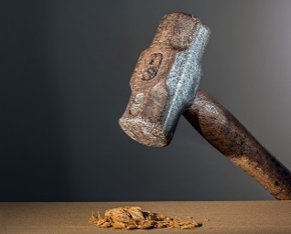

Dejstva so neizprosna
V povprečju nastane na vsak kilogram produkta več kot 70 kilogramov odpadnih snovi. K temu prispevajo rudarjenje in izkopavanje surovin, postopki izolacije snovi, proizvodnja ter transport in prodaja končnih produktov.
Cena obdelave tovrstnih odpadkov je trenutno okrog 0,32 evra/kg. Vendar so tukaj še skriti stroški, ki jih na koncu skupaj s škodo pokrije družba.
Uporabniki smo osebno odgovorni za vse stroške in posledice, ki nastanejo v okolju zaradi naših potrebnih in nepotrebnih nakupov.
Ne kupujmo naprimer novih telefonov vsaki dve leti.
Temeljit premislek o tem, ali nujno potrebujemo nek produkt. Zahtevajmo od proizvajalcev, da reciklirajo izrabljene naprave.
Zahtevajmo tudi, da upoštevajo okoljske standarde, ki veljajo naprimer v EU, čeprav prihajajo surovine iz držav izven tega območja (kitajska podjetja morajo to vedno bolj upoštevati).
“Poceni” je v resnici veliko dražje, le da stroške plača nekdo drug!

Slide 21
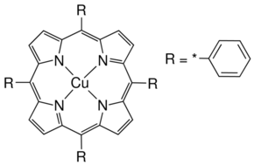
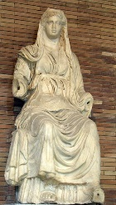
Nove raziskave
Inspiracija je kot ponavadi narava: organske molekule shranjujejo in prenašajo energijo.
Tekoče baterije: narejene so iz organskih materialov.
Elektrode iz kompostnih odpadkov (jabolka, jajčne lupine), ki jih zmeljejo v prah.
Porfirini: dobre elektronske lastnosti, kompleksi so obetavni materiali za izdelavo elektrod. V naravi jih najdemo v hemoglobinu in klorofilu, v nafti …
Potekajo tudi raziskave uporabe natrija, kalija in magnezija, ki so lažje dostopni.
Cerij (ki ga je lažje pridobivati) se lahko v zlitinah uporablja kot nadomestilo za ostale redke kovine pri izdelavi magnetov. Cerij je 25. najbolj pogost element na Zemlji (podobno kot baker).
…
Cerera

Slide 22
Literatura
Vse fotografije (razen posebej označenih) so lastne ali iz wikipedie.
Royal Society of Chemistry.
Scientific American in druge kemijske revije.
Publikacije metalurške in kemijske industrije.
Publikacije okoljskih organizacij.
……..

Slide 23
HVALA ZA POZORNOST!

Slide 24
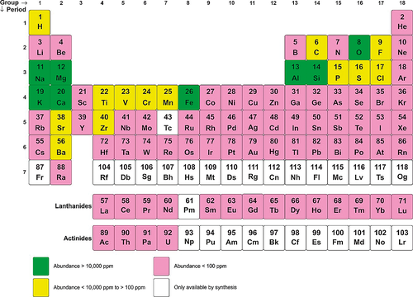
The Periodic Table of the Chemical Elements and Sustainable Development
European Journal of Inorganic Chemistry, First published: 28 March 2019, DOI: (10.1002/ejic.201801409)
Notes:
Abundance of elements in the Earth's crust (drawn from data available on the Royal Society of Chemistry Website: Periodic Table).
IF THIS IMAGE HAS BEEN PROVIDED BY OR IS OWNED BY A THIRD PARTY, AS INDICATED IN THE CAPTION LINE, THEN FURTHER PERMISSION MAY BE NEEDED BEFORE ANY FURTHER USE. PLEASE CONTACT WILEY'S PERMISSIONS DEPARTMENT ON PERMISSIONS@WILEY.COM OR USE THE RIGHTSLINK SERVICE BY CLICKING ON THE 'REQUEST PERMISSIONS' LINK ACCOMPANYING THIS ARTICLE. WILEY OR AUTHOR OWNED IMAGES MAY BE USED FOR NON-COMMERCIAL PURPOSES, SUBJECT TO PROPER CITATION OF THE ARTICLE, AUTHOR, AND PUBLISHER.

Slide 25
